Slide 1
兩性情感教育 讓我們來聊聊愛情這件小事
講師：廖泓凱 社工師
2017/09/29

Slide 2
点击添加文本
愛是_____？！
点击添加文本
点击添加文本
点击添加文本
Notes:
愛是什麼??
引導孩子解說，詢問孩子意見。

Slide 3
「愛情」像什麼顏色？
点击添加文本
点击添加文本
点击添加文本
点击添加文本
Notes:
愛情像甚麼顏色?
引導孩子解說，詢問孩子意見，為什麼?

Slide 4
点击添加文本
用一種水果形容愛情？
点击添加文本
点击添加文本
点击添加文本
Notes:
請孩子用一種水果形容愛情是什麼?為什麼?

Slide 5
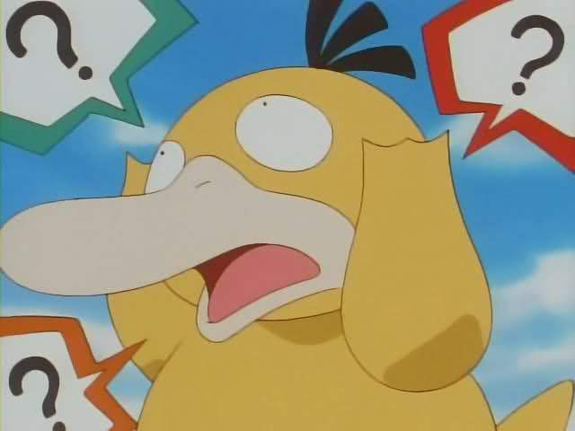
愛情
是什麼
点击添加文本
点击添加文本
点击添加文本
点击添加文本
Notes:
綜上所述，所以孩子們認為愛情是什麼??

Slide 6
小故事-小雲的真心換絕情~

Slide 7
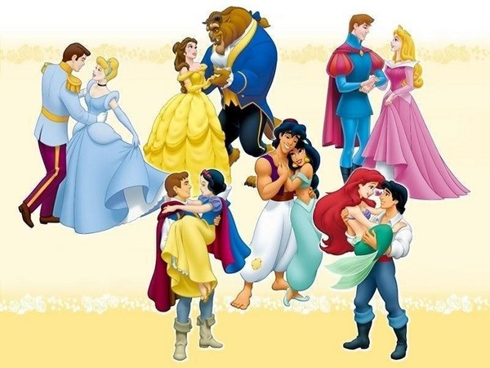
点击添加文本
点击添加文本
点击添加文本
点击添加文本
Notes:
是像王子公主一樣的愛情嗎??
孩子認同嗎??還是孩子有期待呢??
孩子覺得王子公主的愛情真實嗎??

Slide 8
点击添加文本
点击添加文本
点击添加文本
点击添加文本
Notes:
是像偶像劇那樣嗎???
偶像劇通常都怎麼演??引導孩子討論!

Slide 9
戀愛五部曲
点击添加文本
点击添加文本
点击添加文本
点击添加文本
Notes:
你想像的交往步驟是什麼?
怎麼認識?認識管道?認識多久可以交往?怎麼突破曖昧期?
要告白才算交往嗎?你覺得交往後可以做哪些事情??
交往多久可以結婚??

Slide 10
戀愛首部曲
点击添加文本
暗戀
点击添加文本
点击添加文本
点击添加文本
Notes:
詢問孩子是否有暗戀的經驗?
衍生討論孩子認為暗戀一個人一定要讓對方知道嗎??通常孩子都怎麼做??
是觀察看他是否也喜歡我，再決定要不要告白?
是不一定會告白，但會讓他感受到我的好感?
是偷偷欣賞他就好?
是喜歡他當然要大聲告訴他?
還是請朋友放風聲，讓他知道有這麼ㄧ回事??

Slide 11
戀愛二部曲
点击添加文本
曖昧
点击添加文本
点击添加文本
点击添加文本
Notes:
當你和他處於友達以上，戀人未滿時，你會選擇怎麼做??
「喜歡一個人」其實是很美的一件事，不必難為情，也不見得一定要付諸「行動」
有時太急於表白，反而會嚇跑對方!!
給自己一些時間，欣賞他/她從「做朋友」開始
多點相處時間，去瞭解對方，也可瞭解對方對你的感覺
好好享受這酸酸甜甜的時刻!!愛在曖昧的時候最美!!!

Slide 12
戀愛三部曲
点击添加文本
表白
点击添加文本
点击添加文本
点击添加文本
Notes:
同學最喜歡的表白方式以及同學最討厭的表白方式為何?

Slide 13
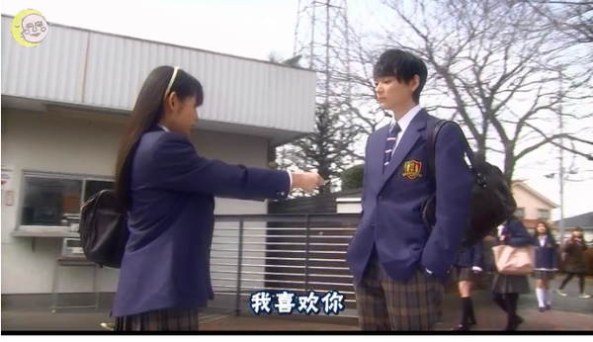
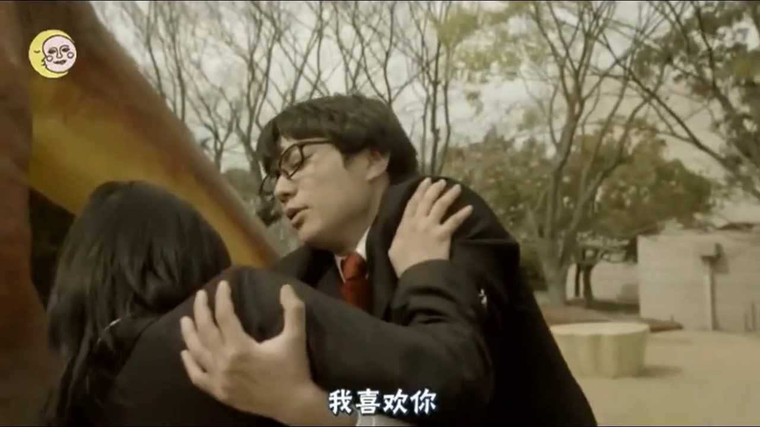
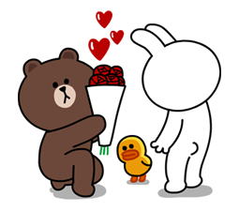
這樣的表白你會點頭嗎?
点击添加文本
点击添加文本
点击添加文本
点击添加文本
Notes:
要怎麼告白?
1.讓彼此都安心、輕鬆的場合
2.彼此都覺得舒服自在不尷尬的時機
3.誠懇的態度、認真的口吻以及令人感動的言詞
4.製造驚喜的氣氛及貼心的小動作
5.把握「進可攻、退可守」的原則

Slide 14
接受
真心的接受嗎？
真心的喜歡嗎？
知道自己想要的嗎？
我真的對對方了解嗎？
還是你/妳只想要有人
陪呢？
点击添加文本
点击添加文本
点击添加文本
点击添加文本

Slide 15
拒絕與被拒絕
怎麼拒絕？
給他/她”好人卡”
「你人真的很好，只是我覺得我們不適合。」
說明拒絕理由
「我現在只想專注在課業上，還不想談戀愛。」
表達感謝，態度堅定，不可模糊
「謝謝你向我告白，我很開心，也很珍惜我們之間的友情，但我相信我們當朋友會比當情人好。」
点击添加文本
点击添加文本
点击添加文本
点击添加文本

Slide 16
拒絕與被拒絕
被拒絕怎麼辦？
告白失敗≠世界末日
更加了解自己進而努力自我成長
找到更適合自己的對象
大方祝福對方
点击添加文本
点击添加文本
点击添加文本
点击添加文本
Notes:
拒絕發生的可能原因有很多，有時連拒絕者自己也弄不清楚到底為什麼？
被拒絕者一定很難過，即使如此也不應把過錯全部歸咎自己或怪罪別人

Slide 17
戀愛四部曲
点击添加文本
熱戀
点击添加文本
点击添加文本
点击添加文本

Slide 18
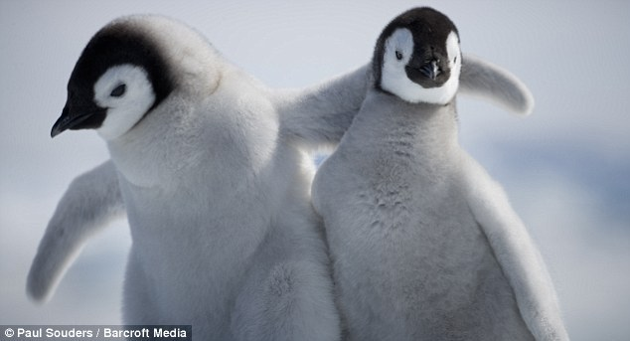
可以這樣嗎？
点击添加文本
点击添加文本
点击添加文本
点击添加文本

Slide 19
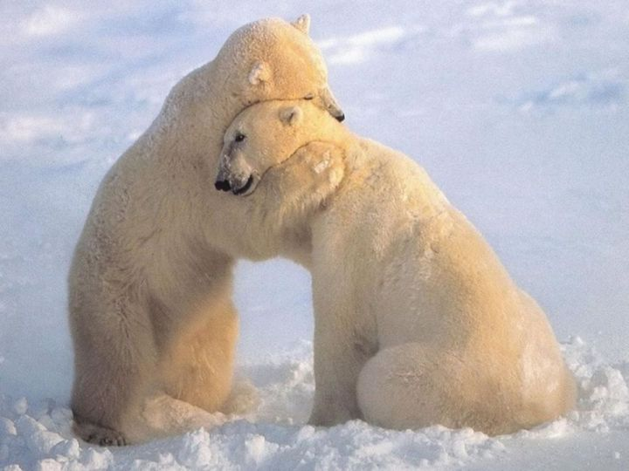
可以這樣嗎？
点击添加文本
点击添加文本
点击添加文本
点击添加文本

Slide 20
可以這樣嗎？
点击添加文本
点击添加文本
点击添加文本
点击添加文本

Slide 21
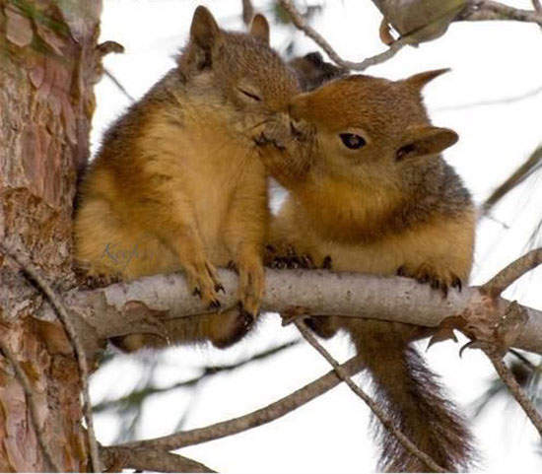
可以這樣嗎？
点击添加文本
点击添加文本
点击添加文本
点击添加文本

Slide 22
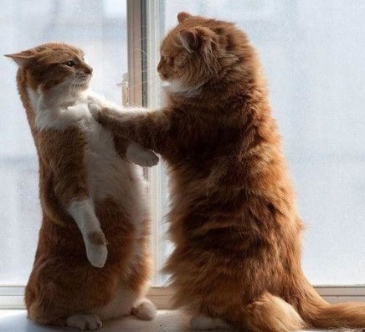
可以這樣嗎？
点击添加文本
点击添加文本
点击添加文本
点击添加文本

Slide 23
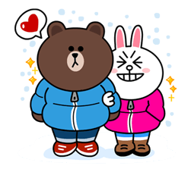
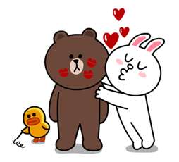
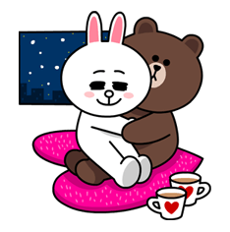
我的底限在那裡？
点击添加文本
摟腰?
牽手?
点击添加文本
擁抱?
親吻?
点击添加文本
彼此觸摸?
同床共枕?
点击添加文本

Slide 24
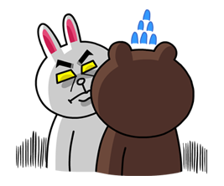
因為愛，
做什麼都可以嗎？
点击添加文本
渴望親密
≠肢體接觸
≠增進感情
小童的好傻~好天真~
点击添加文本
点击添加文本
点击添加文本

Slide 25
你的身體你決定
身體自主權：身體是你自己的，你有自己做主的權利，也有保護身體的責任。
身體界線：每個人能夠忍受別人碰觸、凝視的極限。
界線會因對象、時間、年齡、性別的不同而有所改變，但都由自己決定。
点击添加文本
点击添加文本
点击添加文本
点击添加文本
Notes:
每個人的身體界線都不同，應該相互尊重。

Slide 26
你的身體你決定
沒有經過你的同意，任何人都不可以跨越妳的界線！
-在每一個動作前，都要徵詢對方的同意喔！
應該清楚而明確的告知對方，你/妳可以與不可以接受的範圍！
-在當下要學會勇於說『不』，並勇於溝通對彼此關係的期待。
不論是男孩或女孩們，也請尊重另一伴的決定！
点击添加文本
点击添加文本
点击添加文本
点击添加文本
Notes:
愛就是要保護彼此不受傷害
積極同意才是同意
兩性交往時，由於男女的性生理與心理發展速度的不一樣，常會有男性急於想要發展身體的溝通，而女性則較重視心理的溝通
太早發生性關係並不會加速彼此的感情的發展，反而會阻礙彼此心靈的溝通。
勇於拒絕男友的性要求，如果因為這樣，男友離開妳，那正可證明他並不是真正愛妳。

Slide 27
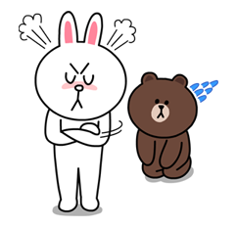
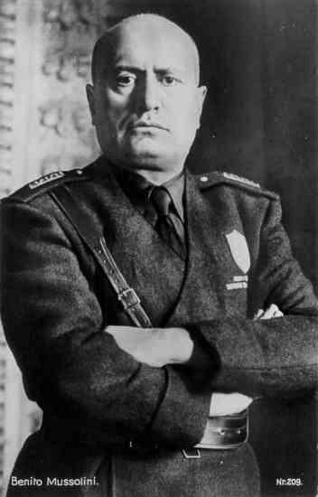
拒絕的技巧
表情
正經、嚴肅
明確、堅定
動作
雙手握胸前
避免肢體接觸
離開容易引起慾望的場所
点击添加文本
点击添加文本
点击添加文本
点击添加文本
Notes:
不要欲拒還迎

Slide 28
拒絕法寶大公開！！
朋友找我,我要趕快離開了!
点击添加文本
点击添加文本
為何一定要發生性行為才能證明我愛你？我不要這樣!
我會被我爸媽罵死的,我們不要做這件事吧!
点击添加文本
我生病了,不舒服
我年紀還太小,那方面我不懂啦!
点击添加文本

Slide 29
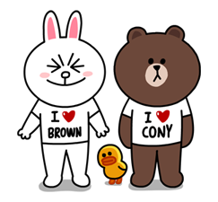
學習安全的約會
Step１.
初次約會避免單獨赴約或選擇適當的約會場所
Step２.
清楚了解自己對性行為的底線
Step３.
不要傳達不明確的訊息給對方，要明確表達妳/你的意思
Step４.
表現堅定的態度
Step5.
相信你的直覺
Step6.
避免接觸酒精或藥物
Step7.
避免陷入甜蜜的陷阱
点击添加文本
点击添加文本
点击添加文本
点击添加文本

Slide 30
戀愛五部曲
点击添加文本
失戀
点击添加文本
点击添加文本
点击添加文本

Slide 31
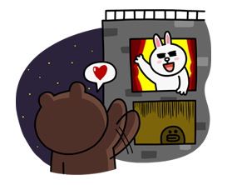
分手的調適與處理
用溫柔誠實的方式說再見
不惡言相向
不責備任何人
心存感謝
祝福對方找到更合適的人
相信自己可以找到更好的人
注意自身安全
点击添加文本
点击添加文本
点击添加文本
点击添加文本
Notes:
避免做一個死纏爛打的人

Slide 32
点击添加文本
尊重 是男女交往的基本前提
点击添加文本
点击添加文本
点击添加文本

Slide 33
喜歡一個人
練習表達
練習寫情書
練習拒絕
練習成長
愛別人
更要愛自己
点击添加文本
点击添加文本
点击添加文本
点击添加文本

Slide 34
点击添加文本
愛情不是強求來的，所以你走，我不會難過，我會讓我自己越來越好~
点击添加文本
点击添加文本
勵馨基金會台北市分事務所
02-23626995
goh1310@goh.org.tw
点击添加文本
勵馨基金會

